Slide 1
Veiligheid en welzijn op het werk
Mohamed & Akram & Aster & Mounir

Slide 2


Onze onderzoeksvragen:
Welke initiatieven nemen Philips en Samsung om het mentale welzijn van hun werknemers te bevorderen?
Hoe waarborgen Philips en Samsung de fysieke veiligheid in hun productiefaciliteiten?

Slide 3

Mentale welzijn initiatieven van Philips:
Health & Wellbeing programma met focus op mentale gezondheid
Flexibel werken mogelijk voor werk-privé balans
Gratis toegang tot mentale gezondheidsplatforms en counseling
Regelmatige “wellbeing days” en stressmanagement workshops
Worldwide Employee Assistance Program voor 24/7 support

Slide 4

Mentale welzijn initiatieven van Samsung:
Samsung Health platform beschikbaar voor alle werknemers
Work-Smart initiatief voor flexibele werktijden
Mindfulness en meditatieprogramma’s op de werkvloer
Mental Health Awareness campagnes
Gratis psychologische ondersteuning en counselingdiensten

Slide 5
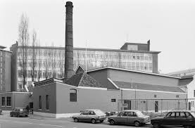
Fysieke veiligheid van Philips:
Zero Harm programma gericht op elimineren van werkplek ongevallen
Regelmatige veiligheidstrainingen voor alle productiemedewerkers
Geautomatiseerde veiligheidssystemen in fabrieken
Strict nalevingsbeleid voor persoonlijke beschermingsmiddelen

Slide 6
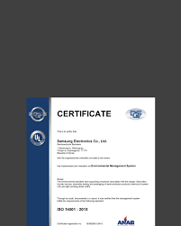
Fysieke veiligheid van Samsung:
Global Environment, Health & Safety (EHS) managementsysteem
Geavanceerde robotisering voor gevaarlijke taken
Strenge veiligheidscetificieringen
Investeren in moderne veiligheidsapparatuur en -technologie

Slide 7


Vergelijking welzijn en veligheid:
Overeenkomsten:
Beide bedrijven investeren fors in welzijnsprogramma’s
Focus op zowel mentaal als fysiek welzijn
Certificiering volgens internationale standaarden
Digitale tools voor gezondheidsmonitoring
Verschillen:
Philips: meer focus op work-life balans programma’s
Samsung: sterkere nadruk op technologische veiligheidsoplossingen

Slide 8
Einde

